Slide 1
Урок по технологии
8 Класс
Тема: Электрические бытовые инструменты для обработки древесины.
МБОУ «СОШ №28»
Учитель: Сагиров А.З.

Slide 2
Цели:
Создать условия для получения знаний обучающимся о современных электрических инструментах для обработки древесины, о приемах работы с ними, о технологии обработки древесины с помощью электроинструментов;
получение исходных умений и навыков по работе с электрическим лобзиком;
воспитание любви к труду и эстетичности.

Slide 3
Структура урока:
1. Организационный момент (1-2 мин.)
2. Повторение пройденного материала по обработке древесины (4 - 5 мин.)
3. Изучение новой темы (10 -12- мин.)
(Учебная мастерская)
4. Практическая часть (обработка древесины с помощью электрического лобзика). (18 – 22 мин.)
5. Контроль качества изделия и оценка. (3 – 4 мин.)
6. Домашнее задание у уборка мест. (3 – 4 мин.)

Slide 4
Вопросы для повторения
1. Какие ручные инструменты для обработки древесины знаете?
2. Какие их преимущества и недостатки у них есть?
3. Какие приемы работы с ними и требования к ним знаете?

Slide 5
Примерные ответы
1. Ножовки, рубанки, стамески, лобзики и т. д.
2. Все они традиционные инструменты, простые в обращении и настройке, требуют при работе постоянных навыков и значительной физической силы, малопроизводительны и малоэффективны
3. Необходимо делать повторяющиеся многократные движения, для получения качественной обработки необходимо отработать приемы до автоматизма, требуют индивидуальных настроек, нужны специальные приспособления

Slide 6
факторы, которые требуют от человека развиваться
- желание жить хорошо и в современных условиях;
- необходимость использования новых технологии и достижении науки;
- мир стал динамичными информационным
- изменились и технологии, и материалы
- возникли современные высокотехнологичные технические средства по обработке материалов, в том числе, и древесины.

Slide 7
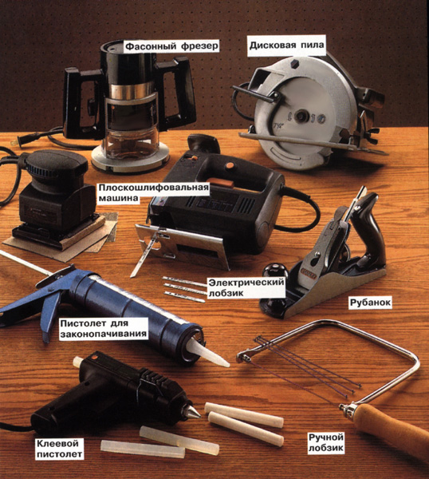
Электрические инструменты для обработки древесины

Slide 8
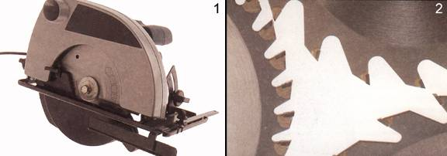
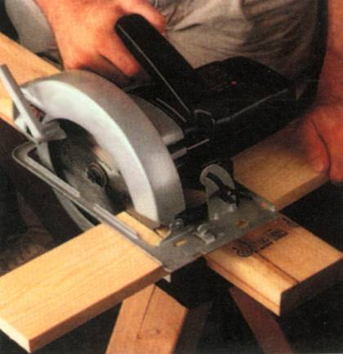
Электропила

Slide 9
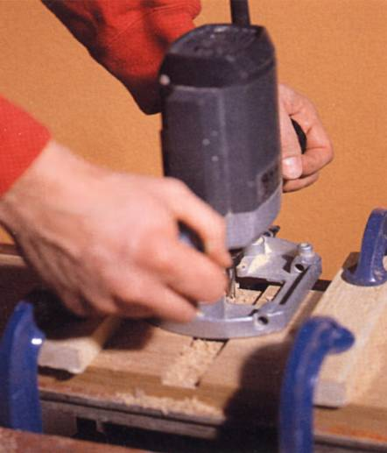
Элекрофреза или фрезер

Slide 10
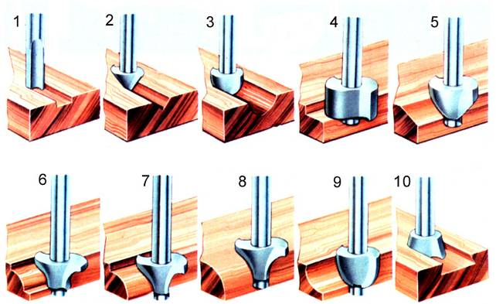
Инструменты к электрофрезе

Slide 11
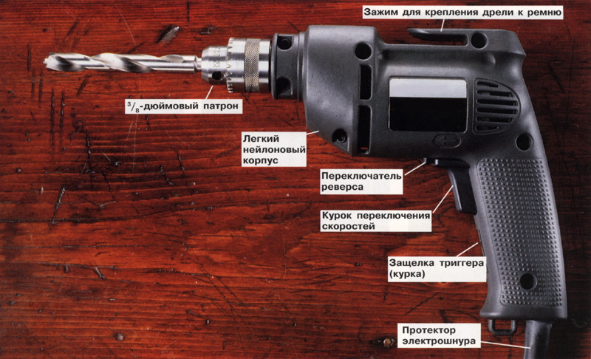
Электродрель

Slide 12
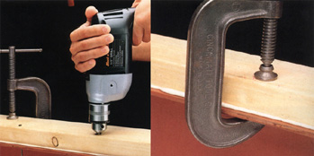
Приемы работы с дрелью

Slide 13
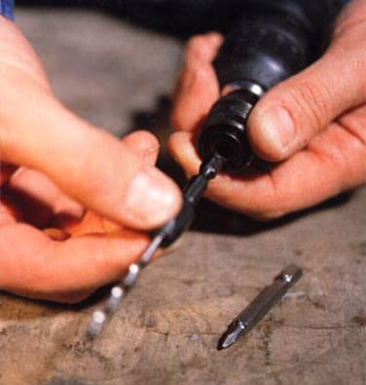
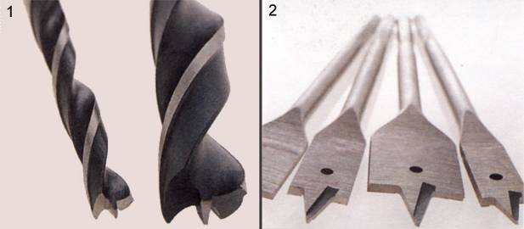
Вставка сверла в патрон и виды сверл по дереву

Slide 14
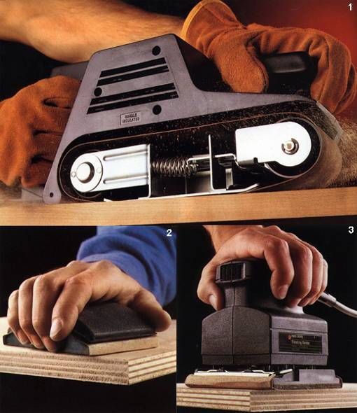
Шлифовальные машины

Slide 15
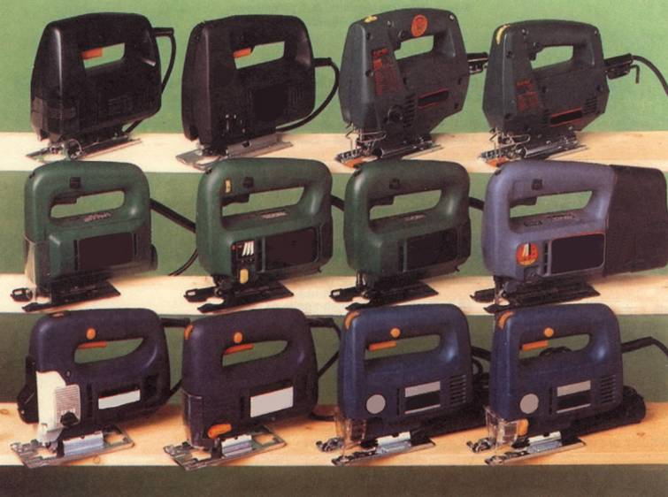
Электролобзики

Slide 16
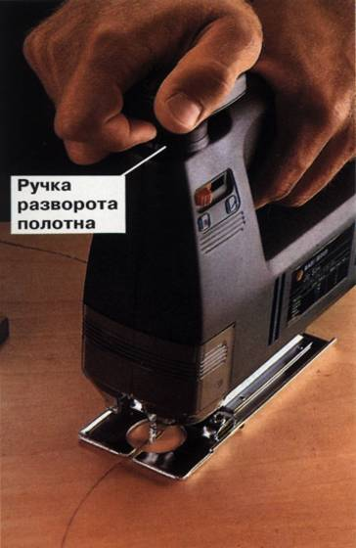
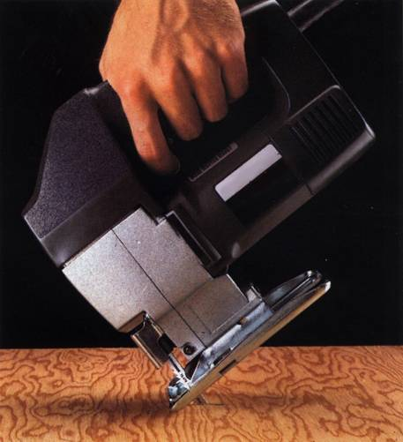
Приемы работы слобзиком

Slide 17
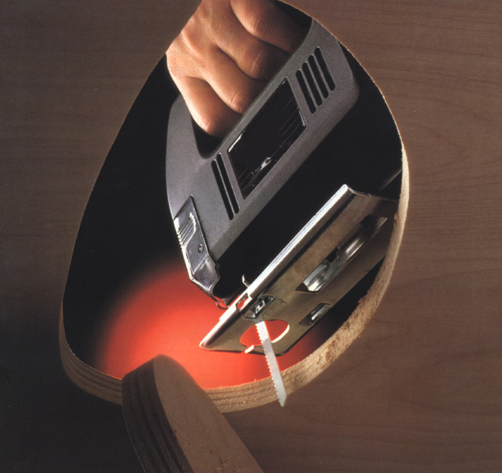

Slide 18
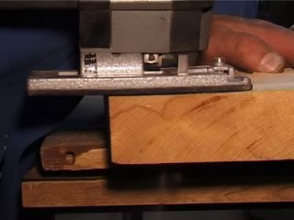
Пиление

Slide 19


Slide 20
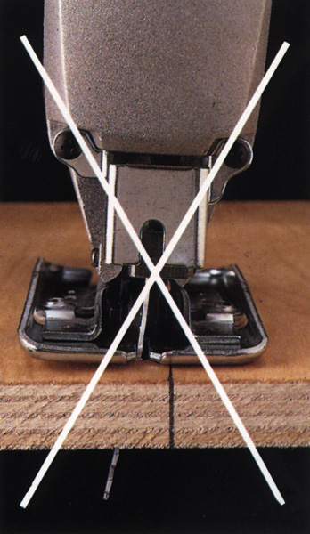
Неправильная работа

Slide 21
Изготовление декоративной рамки
ТБ при работе с электро инструментами
Обоснование выбора обьекта

Slide 22
Приемы пиления:
Рабочее место, стойка, приемы захвата и направления инструмента.

Slide 23
Изготовление изделия:
Вводный инструктаж (показ приемов пиления)
Текущий инструктаж (индивидуальное наблюдение за работой учеников и исправление ошибок)
Заключительный инструктаж (фронтальный анализ характерных ошибок)

Slide 24
Контроль качества изделия и оценка.
Оценивание по следующим параметрам:
Соответствие размерам
Ровность обработки
Соблюдение ТБ при обработке

Slide 25
Домашнее задание. Доработать изделие.

